Slide 1
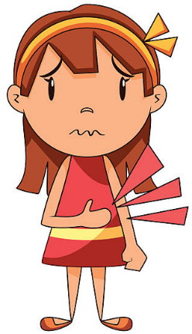
Ko mala Stel li in zvija se po tleh, nam želi povedati, da jo je popadla… KAJ?
la kota
www.youtube.com/watch?v=I5nOOj11UKo

Slide 2
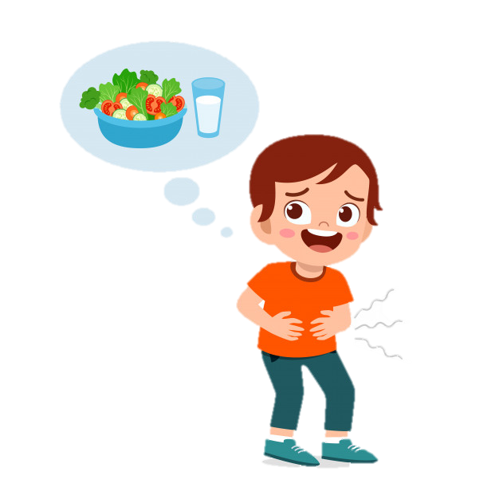
Poslušaj zvok lačnega želodca. www.youtube.com/watch?v=I5nOOj11UKo

Slide 3
Si lačen? Si lačna? Prelistaj sličice na naslednjih straneh in pomisli, s čim bi si napolnil/a želodček.

Slide 4
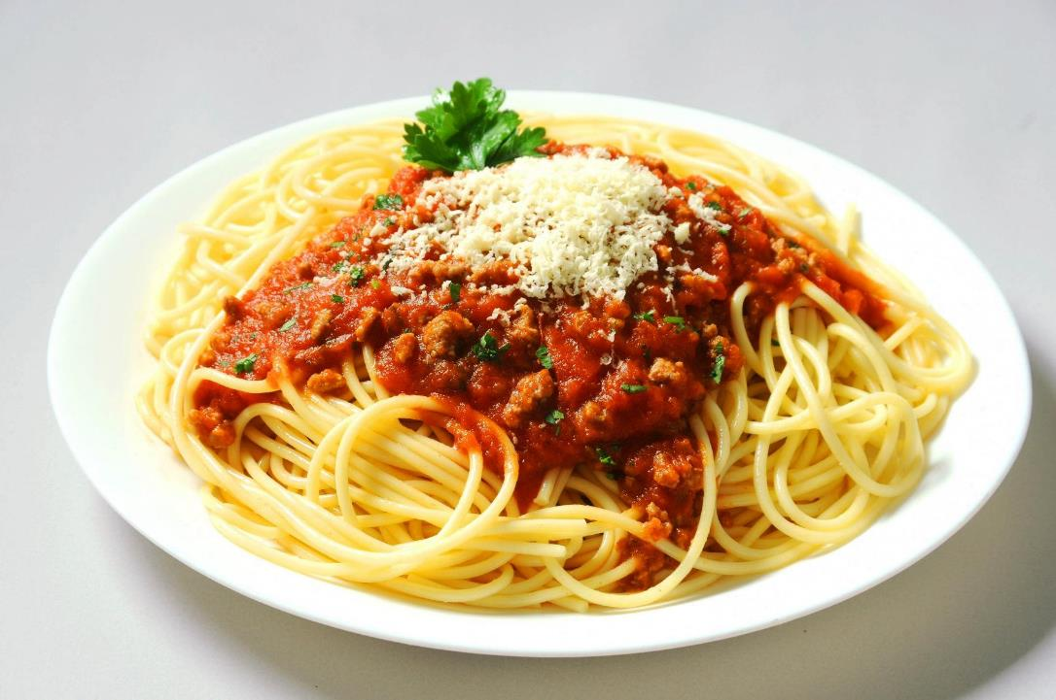

Slide 5
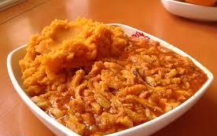

Slide 6
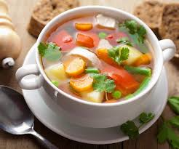

Slide 7
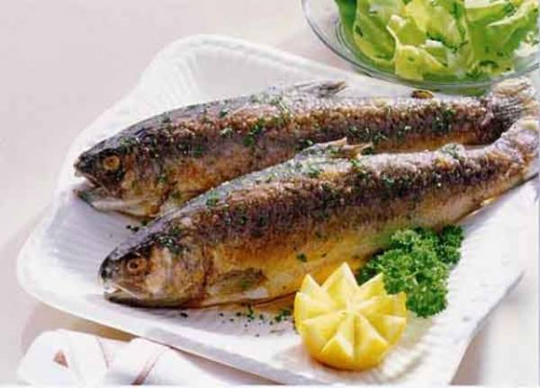

Slide 8
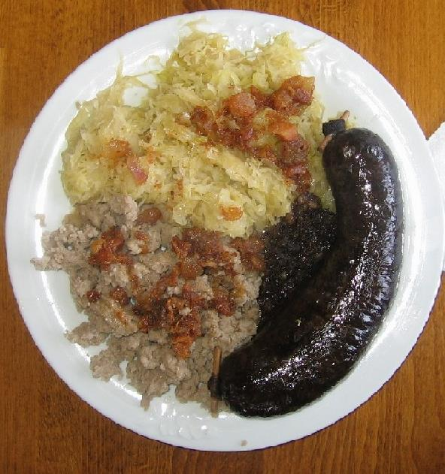

Slide 9
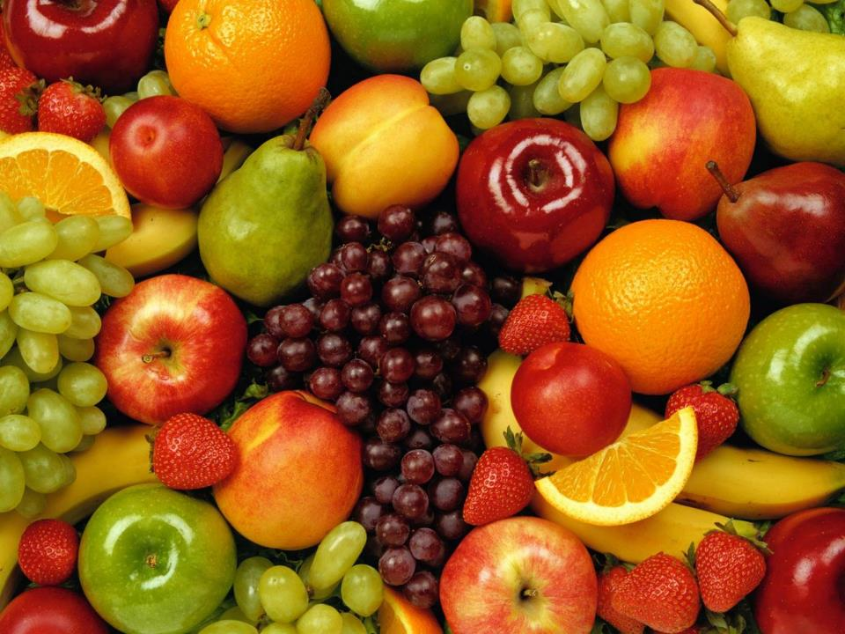

Slide 10
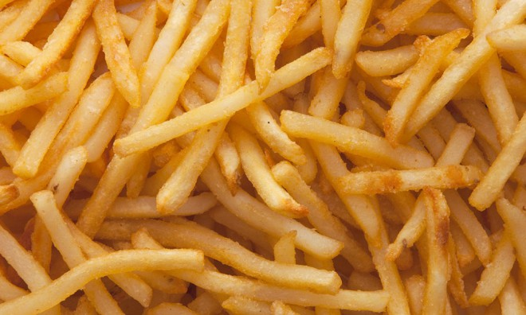

Slide 11
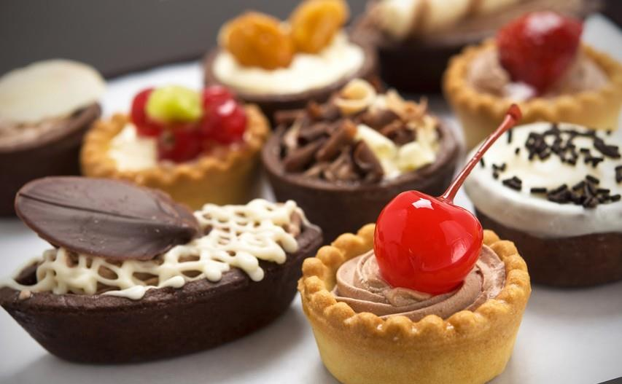

Slide 12
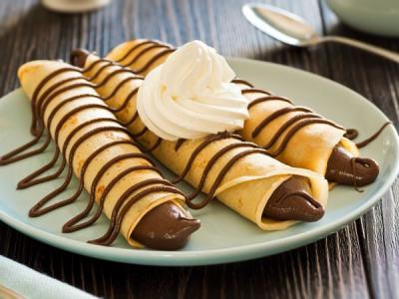

Slide 13
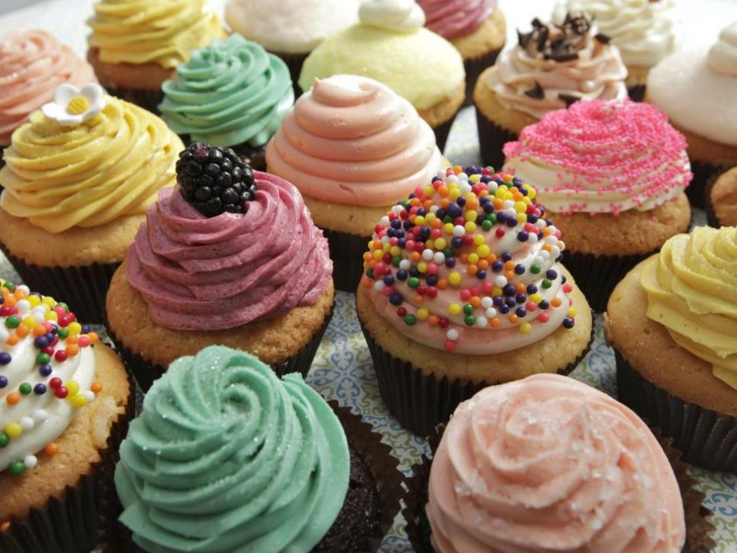

Slide 14
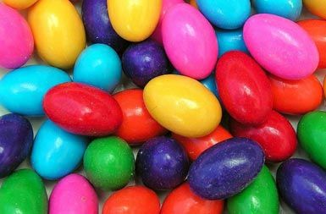

Slide 15
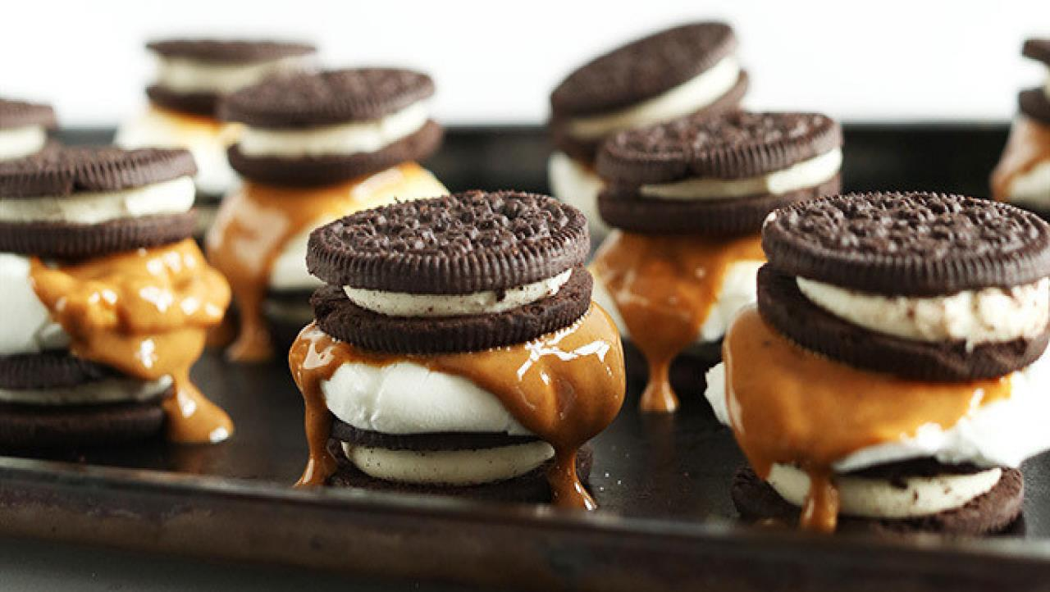

Slide 16
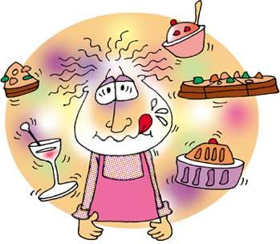
…vem,
da ste pravi SLADKOSNEDI…

Slide 17
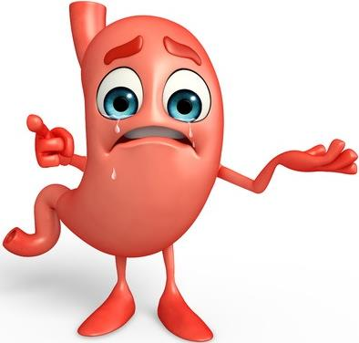
…IN VAŠ ŽELODEC
BI SE OB VSEJ TEJ SLADKI HRANI
POČUTIL TAKOLE

Slide 18
NA NASLEDNJI STRANI POZORNO POSLUŠAJ.

Slide 19
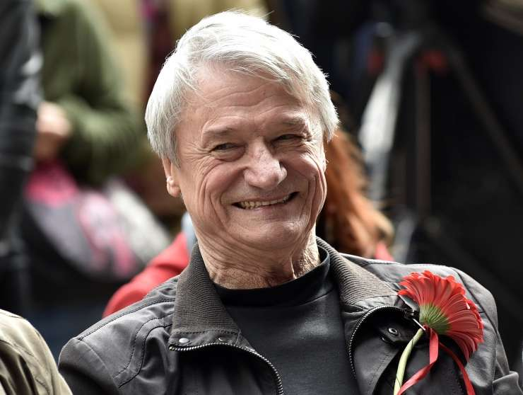
Niko Grafenauer 1940 -

Slide 20
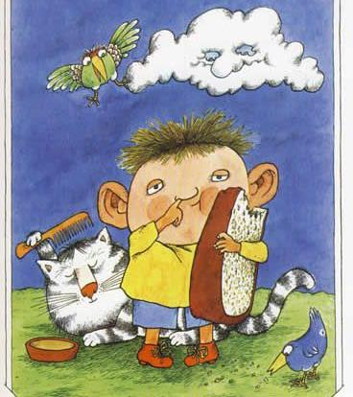
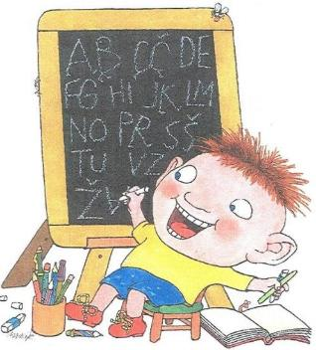
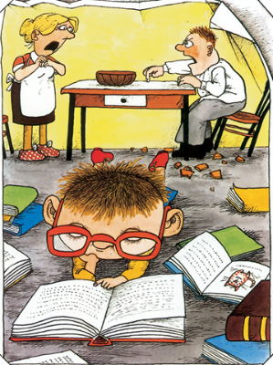
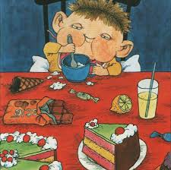
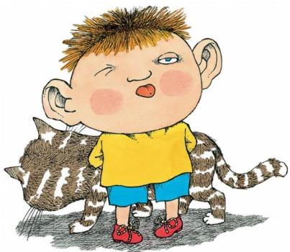
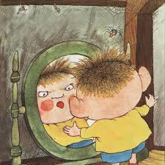

Slide 21
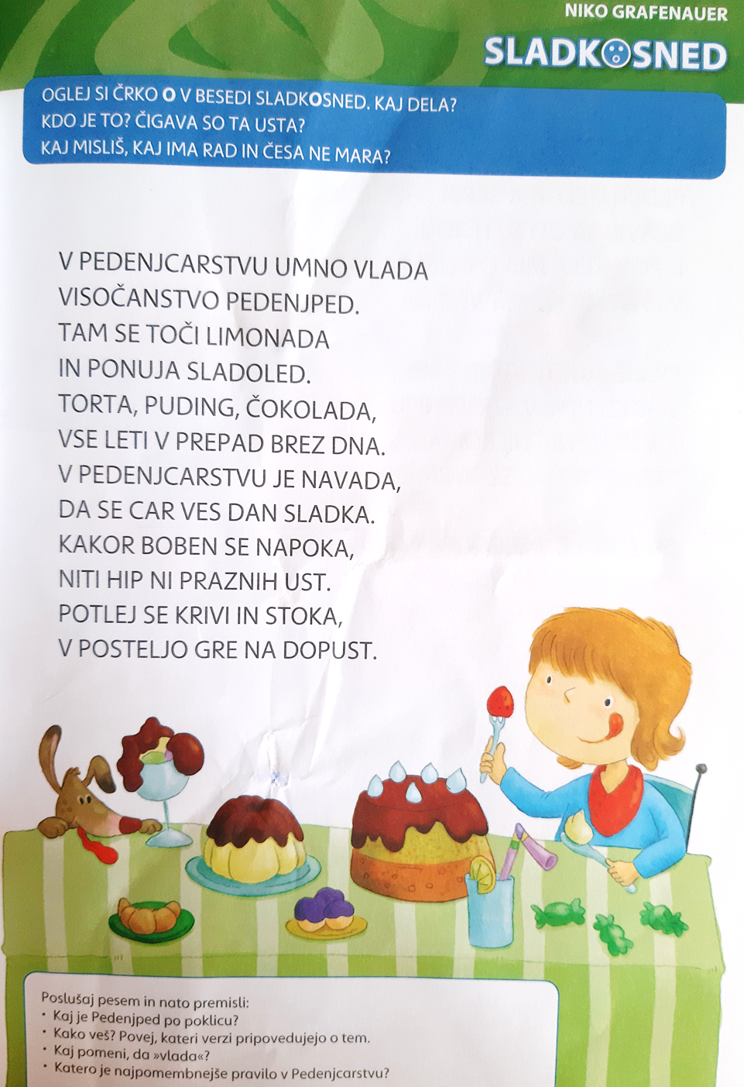

Slide 22
NALOGA 1. Premisli in ustno odgovori na vprašanja pod pesmico. 2. V zvezek za književnost napiši naslov N. Grafenauer: SLADKOSNED 3. Na sredino lista napiši zlog SLAD in okrog njega čim več besed, ki se začno na ta zlog (primer: sladoled ...). VELIKO USTVARJALNOSTI!!!
PRIPRAVILA: Polona Ramšak, prof.

